Slide 1
所见
What you see

Slide 2
生词

Slide 3
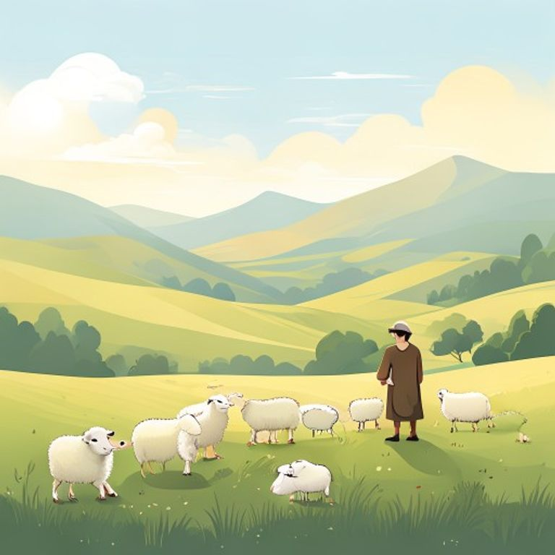
牧
mù
တိရစ္ဆာန်မွေးမြူရေး
我喜欢牧 wǒ xǐ huān mù မူးကို ကြိုက်တယ်။
你牧吗？ nǐ mù ma ？ မင်းက နွားကျောင်းသားလား။

Slide 4
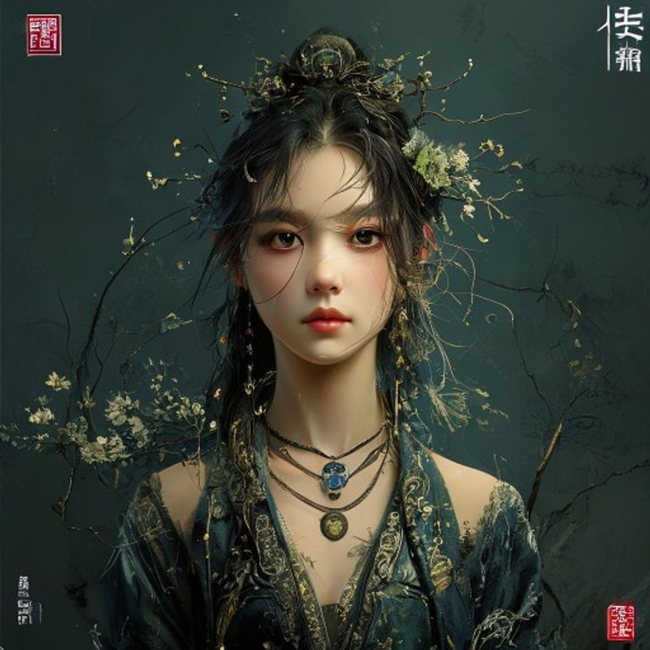
童
tóng
ကလေး
我喜欢童 wǒ xǐ huān tóng ကလေးတွေကို ကြိုက်တယ်။
你童吗？ nǐ tóng ma ？ မင်းက ကလေးလား။

Slide 5
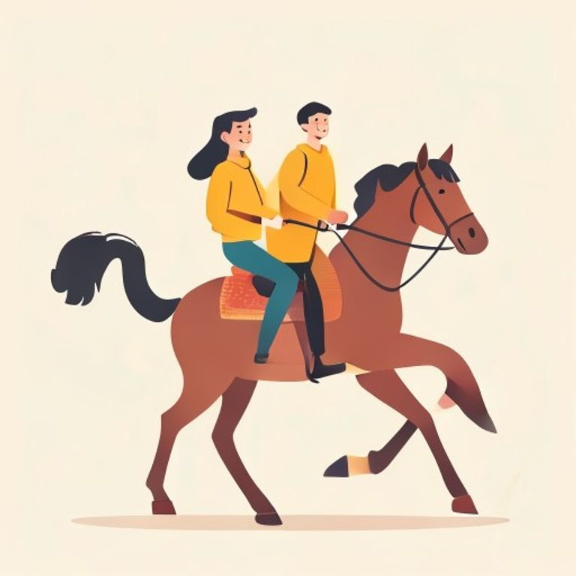
骑
qí
စီး
我喜欢骑 wǒ xǐ huān qí ငါစီးရတာကြိုက်တယ်။
你骑吗？ nǐ qí ma ？ စီးလား?

Slide 6
黄
huáng
အဝါ
我喜欢黄 wǒ xǐ huān huáng အဝါရောင်ကြိုက်တယ်။
你黄吗？ nǐ huáng ma ？ မင်း အဝါရောင်လား။

Slide 7
牛
niú
နွား
我喜欢牛 wǒ xǐ huān niú နွားတွေကို ကြိုက်တယ်။
你牛吗？ nǐ niú ma ？ မင်းက အရမ်းတော်သလား။

